Slide 1
와이즈만 파이썬 2-4
Pygame 맛보기

Slide 2
학습목표
Pygame 모듈을 사용해 본다.
Pygame 에서의 좌표에 대해서 알아본다.
Pygame 에서 시간에 따라 그림을 이동시켜본다.
Pygame 에서 글자를 출력해 본다.
Pygame 에서 그림을 이동시켜본다.

Slide 3
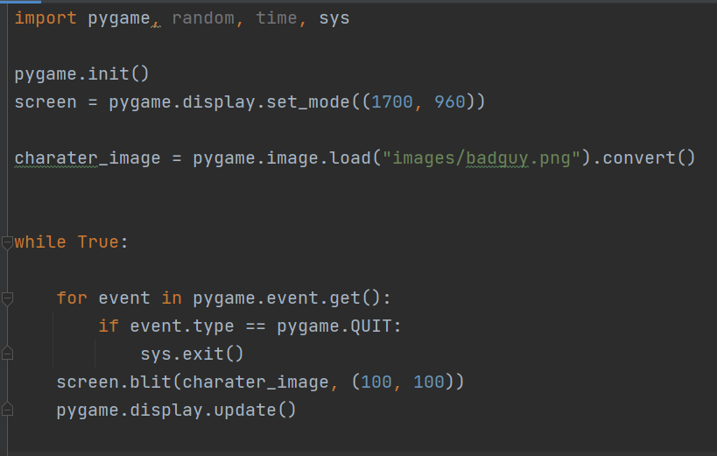
Pygame 이란?
Python 에서 지원하는 간단한 2D 게임을 만드는 라이브러리이다.
SDL 기반으로 오픈소스로서 무료이다.
실행해 보세요. https://www.pygame.org/

Slide 4
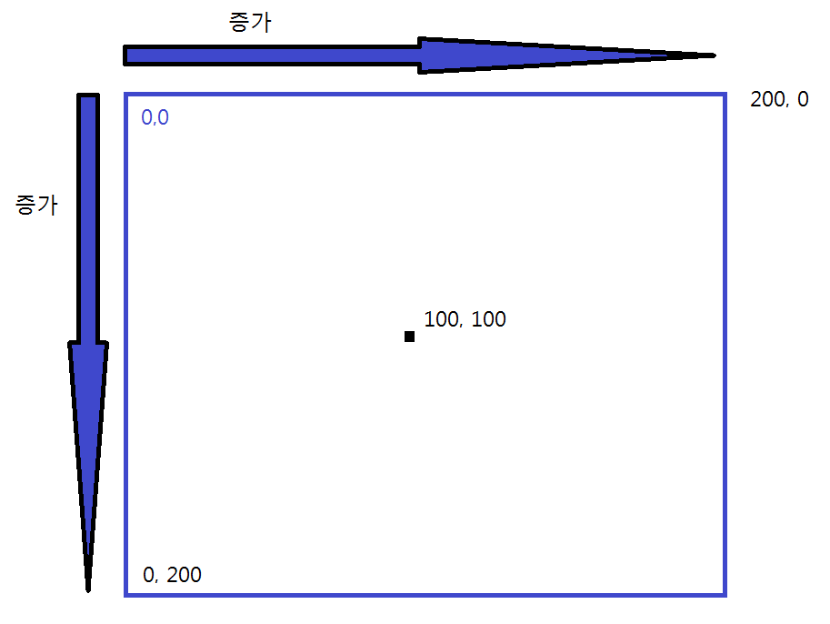
좌표 체계
왼쪽 맨 위에 점이 (0, 0) 이다.
오른쪽으로 가면 x 좌표가 증가하고 아래로 가면 y 좌표가 증가한다.

Slide 5
Pygame 에서의 시간
pygame.time.Clock 라는 클래스를사용한다.
1초를 기준(1000 )으로 해서 리셋되는 시계이다.
Clock.tick 을 통해서 1초를 나누어서 사용할 수 있다.
기본 단위는 1000ms 이다.
게임 시간의 진행은 time 모듈의 time 함수를 사용한다.
time 함수는 1970년 1월1일 00시 00분 00초 를 기준으로 몇 초가 지났는지 알려준다.

Slide 6
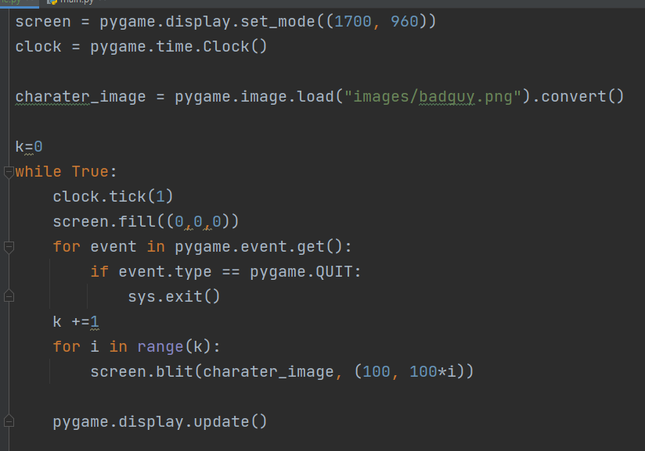
그림파일을 출력해 보자.(blit)
blit 으로 그림파일을 출력하고 위치를 바꾸어보자.

Slide 7
글자를 출력해 보자.
글자의 모양은 폰트에 의해서 그려진다.
글자의 모양을 그림으로 만든다.
글자 모양의 그림을 blit 으로 스크린에 출력한다.
font =pygame.font.SysFont('malgungothic', 36)
a=font.render(f‘방갑습니다!!!! ', True, (255, 255, 255)
screen.blit(a , (200, 200))

Slide 8
키를 입력 받아 보자.
pressed_key 목록을 받을 수 있다.
받은 키 목록 중에서 우리가 쓸 키를 불러온다. 좌표도 같이 변경 시켜 보자.
K_a 같은 지정된 값을 사용하려면 pygame.local 을 임포트 해 주어야 한다.
pressed_keys = pygame.key.get_pressed()
if pressed_keys[K_a]: x -= 1 if pressed_keys[K_d]: x += 1 if pressed_keys[K_w]: y -= 1 if pressed_keys[K_s]: y += 1 screen.blit(charater_image, (x*5, y*5))

Slide 9
미션!
키를 입력 받아서 움직이는 그림과 글자를 자유롭게 출력해 보자.
https://www.gameart2d.com

